Slide 1
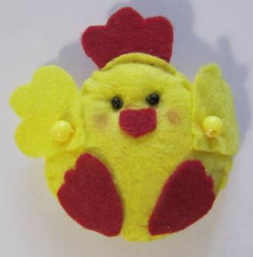
Цыпленок из фетра
Антонова Надежда Назарьевна
учитель технологии
МБОУ «СОШ № 1» Энгельсского муниципального района
2019 г.

Slide 2
Цель работы
ознакомить слушателей с опытом работы путем комментированного показа последовательности действий, методов, приемов, форм педагогической деятельности

Slide 3
Теоретическое обоснование:
учителя технологии сталкиваются с проблемой выбора объектов труда.
В 5 классе при изучении темы "Требования к выполнению ручных работ" учащимся можно предложить выполнить несложное изделие из фетра для закрепления практических навыков.
Такое изделие можно выполнить и во внеурочное время перед праздником Пасха

Slide 4
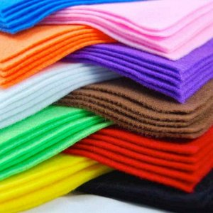
Немного о фетре
Мягкий, уютный, теплый, яркий - это все о фетре. Фетр обладает огромным количеством плюсов, которые делают его незаменимым материалом для творчества:
- Не имеет изнанки и лица;
- Цветовая гамма огромна;
- Не крошится, а значит и не требует обработки краев;
- Прекрасный материал для начинающих рукодельниц

Slide 5
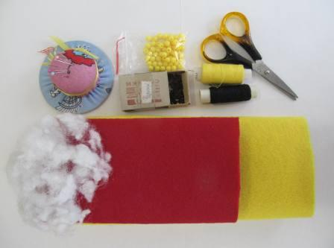
Для работы понадобятся:
- Фетр (красного и желтого цвета);
- Синтепон, нитки швейные, бусины или пуговицы и бисер, клей-карандаш;
-Иголки, булавки, ножницы

Slide 6
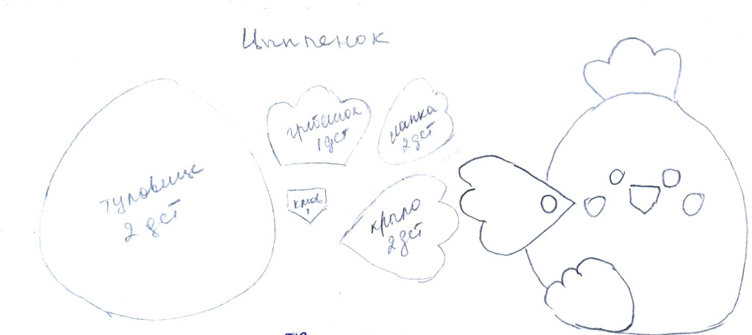
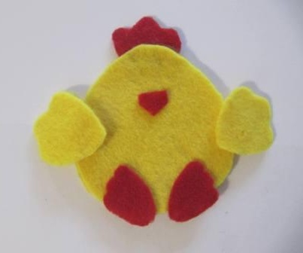
Последовательность изготовления:
По подготовленной выкройке раскроить детали изделия

Slide 7
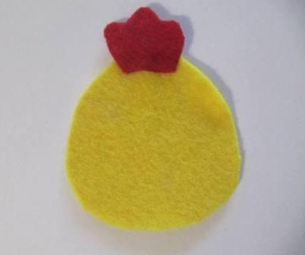
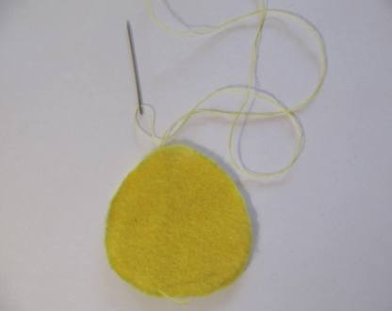
Последовательность изготовления:
К изнаночной стороне детали туловища приклеить гребешок.
На изнаночной стороне второй детали туловища закрепить нитку с узелком

Slide 8
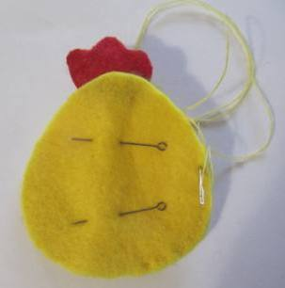
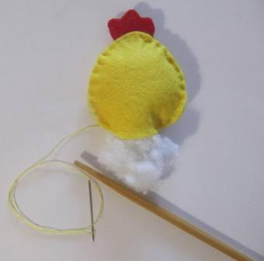
Последовательность изготовления:
Сложить детали туловища изнанка к изнанке, уровнять срезы и соединить сметочными мелкими стежками. Оставить небольшое отверстие для наполнения цыпленка. Наполнить синтепоном туловище

Slide 9
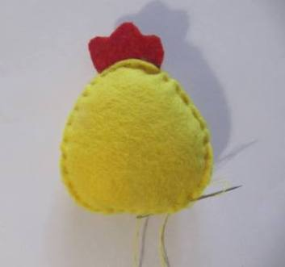
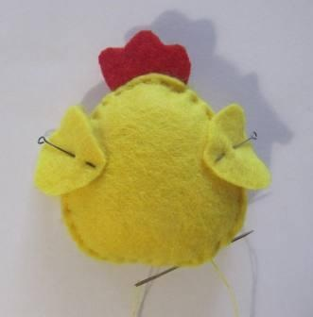
Последовательность изготовления:
Зашить отверстие. Нить закрепить между деталями.
Наметить место расположения крылышек портновскими булавками

Slide 10
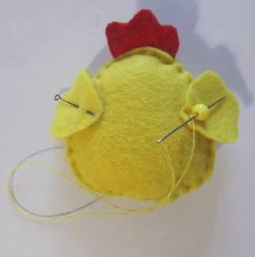
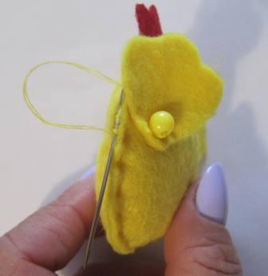
Последовательность изготовления:
Этой же нитью пришить крылышки с помощью бусинок. Нить закрепить между деталями туловища

Slide 11
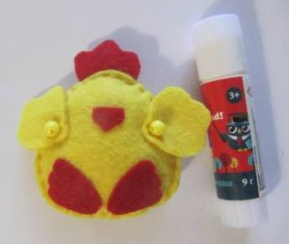
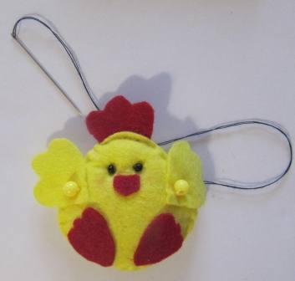
Последовательность изготовления:
Приклеить клюв цыпленку и лапки.
Пришить глазки

Slide 12
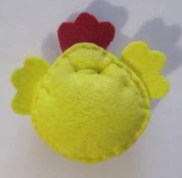
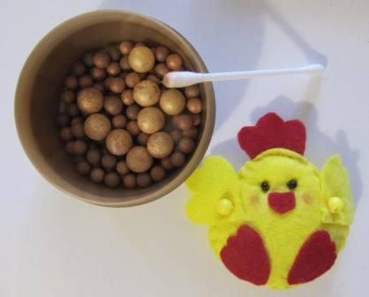
Последовательность изготовления:
При пришивании крыльев и глазок с изнаночной стороны делать небольшие стежки.
Нарумянить цыпленку щечки

Slide 13
И наш цыпленок готов!
Создание милых поделок своими руками является весьма захватывающим и интересным занятием. Школьники очень увлекаются, получают удовольствие от процесса и отдыхают от серой рутины.
Изделия из фетра органично вписываются в интерьер, тем самым добавляя ему новшества и оригинальности

Slide 14
Правила безопасной работы
При изготовлении цыпленка нельзя забывать о правилах безопасной работы

Slide 15
Правила безопасной работы
При изготовлении цыпленка нельзя забывать и о физминутках .
Комплекс упражнений гимнастики для глаз
1. Быстро поморгать, закрыть глаза и посидеть спокойно, медленно считая до 5. Повторить 4 - 5 раз.
2. Крепко зажмурить глаза (считать до 3, открыть их и посмотреть вдаль (считать до 5). Повторить 4 - 5 раз.
3. Вытянуть правую руку вперед. Следить глазами, не поворачивая головы, за медленными движениями указательного пальца вытянутой руки влево и вправо, вверх и вниз. Повторить 4 - 5 раз.
4. Посмотреть на указательный палец вытянутой руки на счет 1 - 4, потом перенести взор вдаль на счет 1 - 6. Повторить 4 - 5 раз
5. В среднем темпе проделать 3 - 4 круговых движений глазами в правую сторону, столько же в левую сторону. Расслабив глазные мышцы, посмотреть вдаль на счет 1 - 6. Повторить 1 - 2 раза

Slide 16
Правила безопасной работы
ФМ для улучшения мозгового кровообращения
1. Исходное положение (и.п.) - сидя на стуле, 1 - 2 - отвести голову назад и плавно наклонить назад, 3 - 4 - голову наклонить вперед, плечи не поднимать. Повторить 4 - 6 раз. Темп медленный.
2. И.п. - сидя, руки на поясе, 1 - поворот головы направо, 2 - и.п., 3 - поворот головы налево, 4 - и.п. Повторить 6 - 8 раз. Темп медленный.
3. И.п. - стоя или сидя, руки на поясе, 1 – махом левую руку занести через правое плечо, голову повернуть налево, 2 - и.п., 3 - 4 – то же правой рукой. Повторить 4 - 6 раз. Темп медленный

Slide 17
Правила безопасной работы
ФМ для снятия утомления с туловища
1. И.п. - стойка ноги врозь, руки за голову, 1 - резко повернуть таз направо, 2 - резко повернуть таз налево. Во время поворотов плечевой пояс оставить неподвижным. Повторить 6 - 8 раз. Темп средний.
2. И.п. - стойка ноги врозь, руки за голову, 1 - 5 - круговые движения тазом в одну сторону, 4 - 6 - то же в другую сторону, 7 - 8 - руки вниз и расслабленно потрясти кистями. Повторить 4 - 6 раз. Темп средний.
3. И.п. - стойка ноги врозь, 1 - 2 - наклон вперед, правая рука скользит вдоль ноги вниз, левая, сгибаясь, вдоль тела вверх, 3 - 4 - и.п., 5 - 8 - то же в другую сторону. Повторить 6 - 8 раз. Темп средний

Slide 18
Используемые источники:
Идея взята с - https://yandex.ru/search/?text=%D0%A6%D1%8B%D0%BF%D0%BB%D0%B5%D0%BD%D0%BE%D0%BA%20%D0%B8%D0%B7%20%D1%84%D0%B5%D1%82%D1%80%D0%B0&lr=194&clid=1917057#/videowiz?filmId=11921776537623205348;
Гимнастика для глаз - https://www.youtube.com/watch?v=4fwJ3U9F1fg;
Техника безопасности - https://ds04.infourok.ru/uploads/ex/0e69/0005ee50-ef36f6dc/img19.jpg
Фото автора

